Slide 1

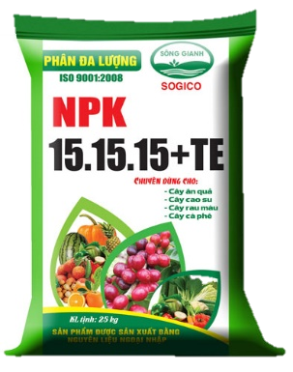
I. KHÁI NIỆM VỀ PHÂN BÓN HÓA HỌC
1. PHÂN ĐẠM
2. PHÂN LÂN
II. MỘT SỐ LOẠI PHÂN BÓN
ĐA LƯỢNG
3. PHÂN KALI
PHÂN BÓN HÓA HỌC
4. PHÂN HỖN HỢP
III. TÁC ĐỘNG CỦA PHÂN BÓN ĐẾN
MÔI TRƯỜNG
TÁC ĐỘNG TÍCH CỰC
TÁC ĐỘNG TIÊU CỰC
BÓN PHÂN ĐÚNG CÁCH
IV. MỘT SỐ BIỆN PHÁP GIẢM THIỂU Ô NHIỄM CỦA PHÂN BÓN HÓA HỌC
Bón đúng
liều lượng
Bón đúng
loại phân
Bón phân
đúng lúc
Bón phân
đúng nơi

